Slide 1
EDUM
Emergency Detection CCTV Using Machine Learning
FREE PPT TEMPLATE BY DELIGHT.
팀원 201600784 김준영

Slide 2

#1. Part 소개
Web server
파이썬을 기반으로함
인증, 관리와 같은 대부분의 사이트들이 사용하는 기능들이 기본모듈로 제공
AWS, Google Cloud 등에서 전폭적으로 지원하는 프레임워크
Channels 라이브러리를 통한 websocket 지원
실시간으로 카메라의 상태를 알려주는 웹 서버
무엇을 통해서 구현?

Slide 3
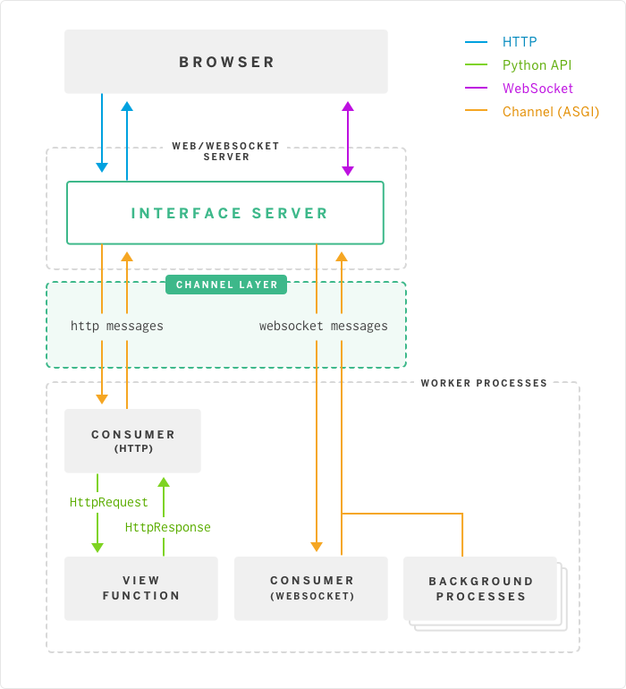
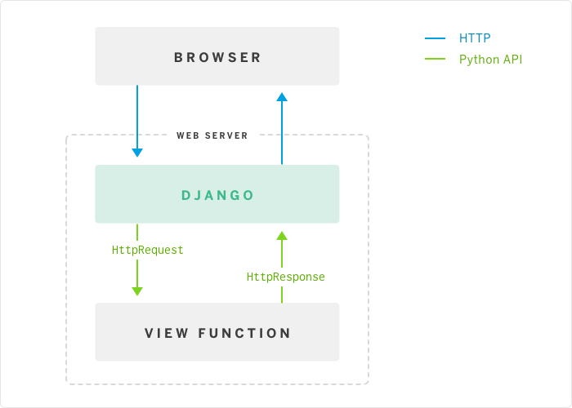
#2. Django channels
Django 에서는 channels를 통해 Web Socket을 제공
Channels
Django 자체는 동기식이지만, Channels를 사용하면 연결과 소켓을 비 동기 처리한다.
ASGI 프로토콜을 통해 통신을 수행
HTTP request는 여전히 같은 방식으로 작동하지만, 채널을 경유
Consumer를 통해 channel을 생성하고, channel layer를 통해 channel들 간의 소통을 수행

Slide 4
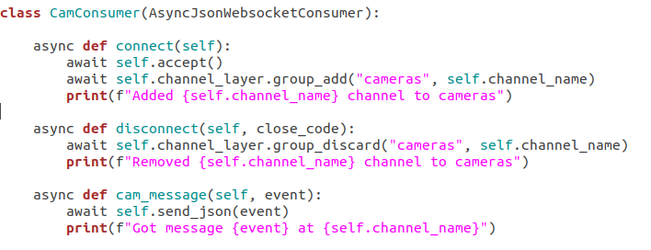
#3. Channel layer
Channel layer는 의사소통 시스템으로
소비자들 혹은 Django의 다른 부분들과 의사소통을 할 수 있게 해줌
i) Channel
Channel은 메시지를 보낼 수 있는 우편함 개념으로 각 채널은 이름을 갖고 있으며, 누구든지 채널에 메시지를 보낼 수 있음
CamConsumer는 cameras 그룹에 connect 하여 그룹에 존재하는 모든 channel(consumer)에게 메시지를 보낼 수 있음
ii) Group
Group은 채널들의 그룹으로,
해당 그룹 이름을 가진 사용자는 그룹의 모든 채널에게 메시지를 보낼 수 있습니다.

Slide 5
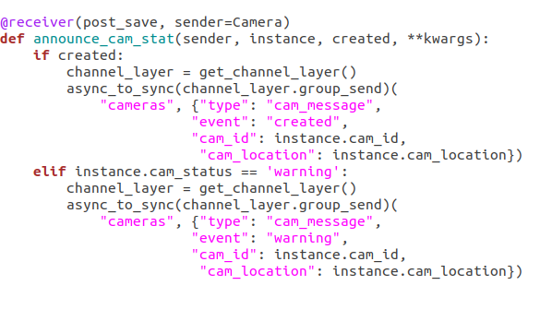
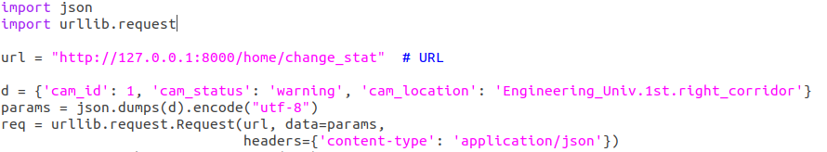
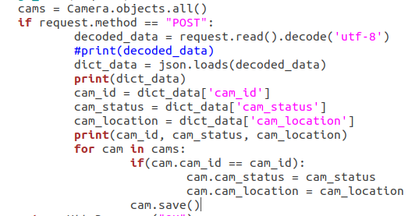
#4. Django signals
Django post save signal
Django는 어떤 특정한 일을 수행할 때마다 알려줄 것을 설정하고, 그 때에 지정한 동작을 수행할 수 있는 signal을 발생하는 기능을 지원
그 중 post save signal은 django의 save()를 통해 DB가 변화된 것이 감지되면 signal을 발생시킴
Object detection 시스템은 상황 감지 시
POST request를 Django로 전송
Django는 전송 받은 request로부터 정보를 추출하여 save()를 통해 저장
Post_save signal이 발생하면 announce_cam_stat 함수를 통해 cameras 그룹에 있는 channel들에게 메시지를 전송

Slide 6

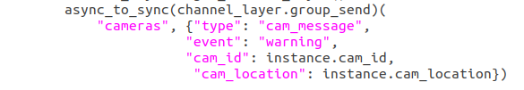
#5. WebSocket
WebSocket은 javascript를 통해 구현
장고에서는
Channels/js/websocketbridge.js
를 include하여 websocket을 쓸 수 있도록 지원
Listen을 통해 다른 채널로부터 받은 메시지를 처리

Slide 7

#6. 로그인 세션
Django auth_views
Django는 auth_views를 경로에 추가하고, templates/registration/login.html 파일을 생성해주면 로그인 세션을 사용할 수 있음
즉, 로그인 시에 사용되는 User 정보는 createsuperser를 통해 생성한 user와 같은 모델을 사용함.
SMS 서비스 제공을 위해선 감시요원의 전화번호를 저장하기 위해 User모델을 extend 할 필요가 있음
models.OneToOneField()를 통하여 기존 User 모델을 유지하고, Profile이라는 테이블을 새로 생성하여 감시요원의 전화번호를 저장

Slide 8
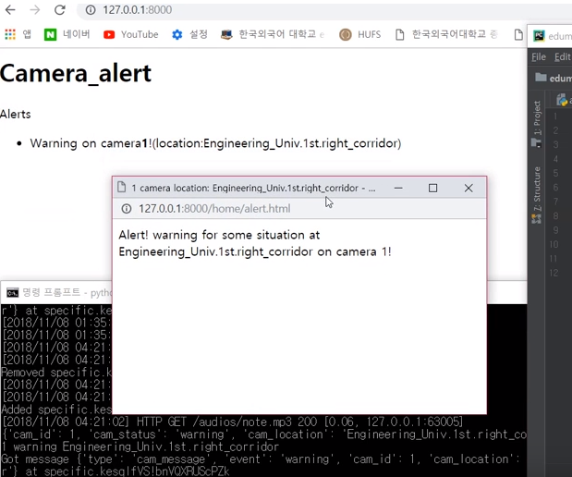
#7. 실시간 알림 데모
https://youtu.be/ylj19Vdk9W4

Slide 9
# 8.향후 계획
감시요원이 감지된 상황을 쉽게 알 수 있도록 상황에 대한 짧은 영상 클립을 팝업창에 표시
--> Open cv 를 통한 영상 저장 및, Django의 setting.py에서 MEDIA_ROOT를 추가하여
표시하고자하는 동영상의 경로를 추적하고, html의 video 태그를 통하여 영상 표시
주민이 원하는 카메라의 영상을 볼 수 있도록 영상 스트리밍을 제공하는 주민 모니터링 사이트 구현
로그인한 감시요원에게 감지 상황을 안내하는 SMS 전송
--> coolsms API와 연동하여 장소 및 상태에 대한 정보를 시간 정보에 따라 감시요원에게
전송, Django에서 지원하는 User model에서 models.OneToOneField()를 통해 감시요원의
전화번호 정보를 DB에 추가

Slide 10
#8. Q&A
Thank you
Q & A

